Slide 1
Miten liikunta, rintaterveys ja omatarkkailu liittyvät toisiinsa?

Slide 2
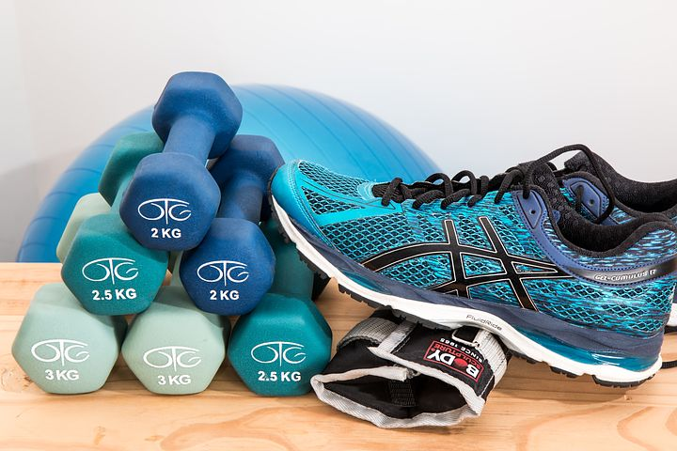
Liikunta ja omatarkkailu edistävät rintaterveyttä
Oman kehon hyväksyminen ja tunteminen
Kehopositiivisuus
Infopaketti: ammattilaisille hyödyllistä tietoa terveydestä, kokonaisvaltainen hyvinvointi ja terveyden edistäminen
Liikunta voi ehkäistä rintasyöpää
Koulutuksessa
Liikunta ja omatarkkailu ovat arjen terveystekoja
Kehollisuus
Omatarkkailu edistää rintasyövän varhaista toteamista
Missä yhteydessä liikunta-alan ammattilainen voisi puhua rintaterveydestä?
Liikunta
Rintaterveys
Omatarkkailu
Kun asiakas ottaa puheeksi
Infopaketti
Muu kokonaisneuvonta: asiakkaan hyvinvointi ja omatoimisuus, opetus, työhyvinvointi
Somekampanja
Infopaketti
Kun haluaa ekstrabonusta omiin palveluihinsa
Brändäys
Kun haluaa vaikuttaa ja olla mukana naisten yleisimmän syövän torjunnassa
Somekampanjan, Infopaketin ja materiaalin voi yhdistää:
Kampanja/jatkuva
Materiaalipaketti: flyer, OK, OTK

Slide 3
Liikunta voi ehkäistä rintasyöpää
Liikunta voi ehkäistä syöpää, mukaan lukien rintasyöpää.
Tutkimusten mukaan liikunta myös vähentää rintasyöpäkuolleisuutta ja syövän uusiutumisen riskiä.
Lisäksi se auttaa selviytymään paremmin syöpähoitojen haittavaikutuksista.
Syö­vän syn­ty on usein vuosi­kym­meniä kes­tävä pro­sessi. Siksi elin­tavoilla on iso merkitys syö­vän ehkäi­syssä ko­ko ihmisen elin­kaaren ajan.

Slide 4
Omatarkkailu…
…edistää rintasyövän varhaista toteamista.
Rintasyövän varhainen toteaminen helpottaa sen hoitoa, alentaa hoitokustannuksia ja pienentää kuolleisuutta.
Suomen Syöpärekisterin tutkimuksen (2019) mukaan rintasyöpäpotilaan hoitokustannukset ovat keskimäärin 28 700 euroa. Kustannukset vaihtelevat levinneisyyden mukaan 16 800-47 300 välillä.

Slide 5
Miten liikunta voi vähentää syöpäriskiä?
-Painonhallinnan, mutta myös painosta riippumattomien vaikutusten kautta.
→ Liikkumattomuuden vähentämisellä näyttää olevan oma itsenäinen roolinsa.
- Vähentäen elimistön tulehdustilaa. Tulehdukset edistävät haitallisia muutoksia solujen toiminnassa.
-Aiheuttaen mekaanisia muutoksia suolen ja keuhkojen toimintaan, immuunivasteeseen, hormonitalouteen ja DNA-muutoksiin.
-Vaikuttaen suoraan kasvaimeen tai sen esiasteeseen vähentämällä kasvaimen kasvunopeutta ja metastasointikykyä.
-Vaikuttaen kasvaimen verenkiertoon, mikroympäristöön, immunologiaan ja aineenvaihduntaan.

Slide 6
Miten liikunta voi vähentää syöpäriskiä?
-Vahvistaen elimistön puolustusmekanismia: Aktiivisen liikkujan immuunisysteemi voi saada boostin ja toimia tehokkaammin → bongaa ja poistaa paremmin solut, joista voisi myöhemmin kehittyä syöpä.
→Tutkimuksissa viitteitä siitä, että liikunta normalisoi kasvaimen mikroympäristöä ja helpottaa immuunisolujen pääsyä kasvaimiin parantaen elimistön kykyä tuhota kasvainsoluja.
-Rintasyöpä: vähentäen riskiä vaikuttamalla kehon estrogeeni- ja insuliinitasoihin.
→Estrogeeni ja insuliini ovat hormoneja, jotka voivat aiheuttaa rintojen solujen nopeampaa jakautumista. Jos solut jakautuvat liian paljon ja kasvavat hallitsemattomasti, voi tämä edesauttaa syövän kehittymistä.
→Terve paino ja aktiivinen liikunta voivat vähentää näitä hormonitasoja kehossa, ja voivat siten vähentää rintasyövän riskiä.

Slide 7
Minkälaista liikuntaa rintaterveyden edistämiseksi?
pitkäkestoista
läpi koko elämän
joka päivä
liikunnan muotoa vaihdellen
rintasyövän ehkäisyssä erityistä hyötyä on rasittavasta liikunnasta

Slide 8
Liikuntasuosituksia
Suositukset syövän ehkäisemiseksi, syövän hoitojen aikana ja hoitojen jälkeen ovat samat, kuin suositukset aikuisen liikkumiselle
→lisähyötyjä voi saavuttaa liikkumalla suosituksia enemmän
Aikuisten tulisi liikkua vähintään puoli tuntia, mielellään tunti päivässä vähintään kohtuullisesti kuormittavalla teholla.
Minimimäärä: Esim. kolme reipasta, vajaan tunnin kävelylenkkiä tai lyhytkestoisempaa juoksulenkkiä viikoittain.
→Lisäksi suositellaan lihasvoimaa ja -kestävyyttä ylläpitävää tai lisäävää liikuntaa vähintään kahtena päivänä viikossa
Puolen tunnin reipas kävely viidesti viikossa voi pienentää rintasyöpäriskiä 10 %
Kohtuukuormitteinen tai urheilijamainen liikunta 3-4 tuntia viikossa voi vähentää rintasyöpäriskiä 30-40%
Yhdistetty kunto- ja arkiliikunta on pop!

Slide 9
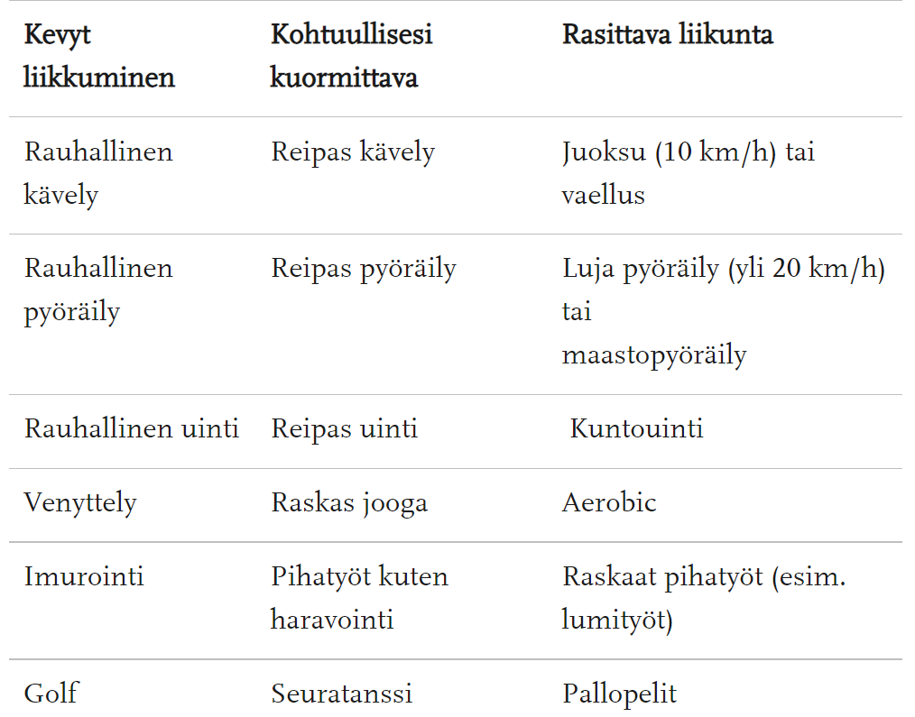
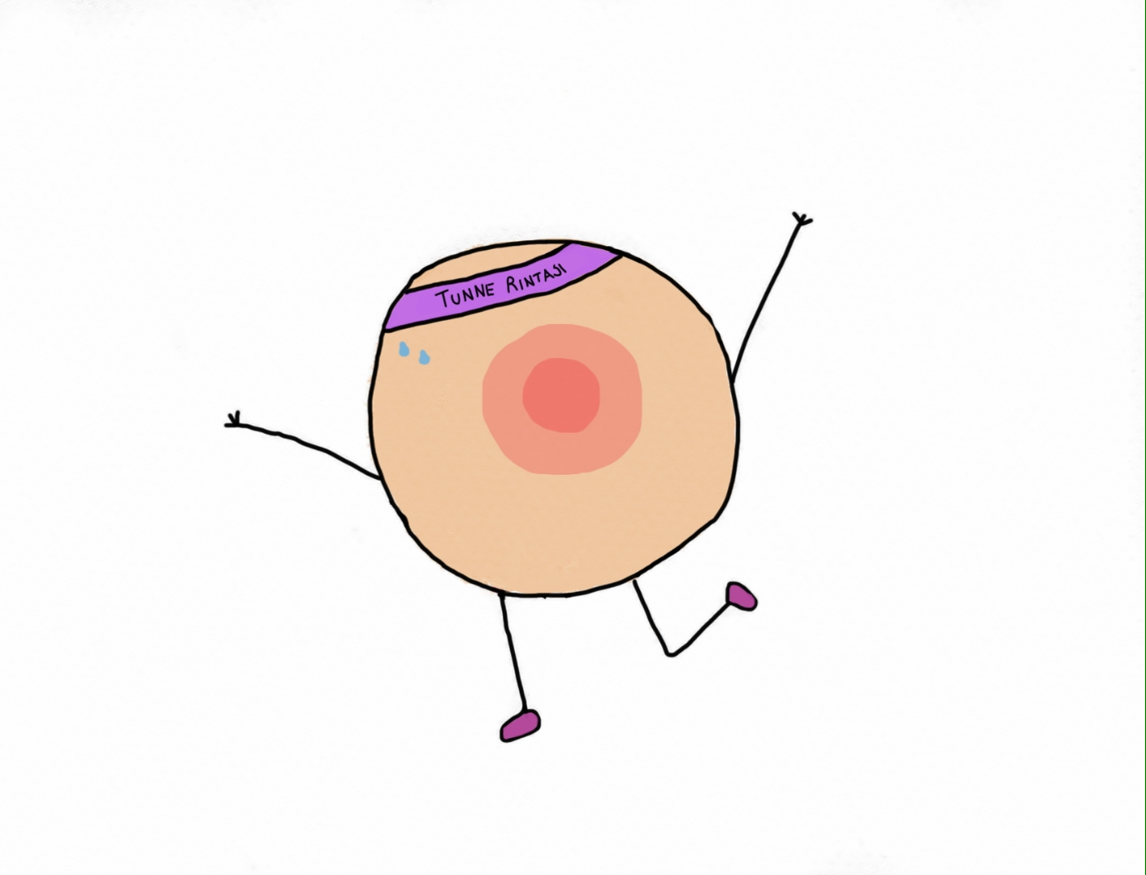
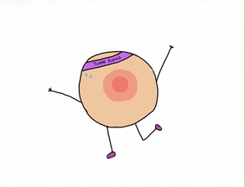
ti
Lähde: ilmansyopaa.fi

Slide 10
Syöpähoidossa
Liikunta vaikuttaa parantavan syöpähoitojen tehoa.
→ Perustuu mm. verenkierron tehostumiseen, jolloin lääkeaineet kulkeutuvat kasvaimeen paremmin.
Pohjoismaista Ruotsissa ja Tanskassa annetaan liikuntaohjausta syöpäpotilaille.
→Syöpäpotilaille osoitetut kuntoutuskeskukset, joissa liikunta, rentoutus ja muu kuntouttava toiminta on osa hoitoa.
Uutta tietoa liikunnan positiivisista vaikutuksista syövän hoitojen aiheuttamiin haittoihin tulee jatkuvasti.
Yleiskunnon ollessa hyvä, kestää hoitoja paremmin.
Pulssia nostavaa liikuntaa ei kannata varoa syöpähoitojen aikana.
Kova fyysinen harjoittelu, esim. intervalli- ja lihaskuntoharjoittelu vaikuttaa edistävän syövästä parantumista.
Liikunnasta on apua kivunhallinnassa ja se vähentää lymfaturvotusriskiä.

Slide 11
Tutkimusten mukaan…
…rintasyövän ilmaantuvuus on, liikunnan määrästä (ja lähteestä) riippuen, paljon liikkuvilla 10-30% pienempi kuin vähän liikkuvilla.
Eräässä yli 70 000 nais­ta käsit­tä­vässä tutki­mu­sai­neis­tossa to­dettiin, et­tä vä­hintään seit­semän tun­tia vii­kossa liikku­villa rinta­syö­pä­riski oli 25 % pie­nempi verrat­tuna vä­hiten liik­kuviin.
→Lä­hes 50 % nai­sista ra­portoi, et­tä kä­vely oli hei­dän ai­noa liikun­ta­muo­tonsa.
→Vä­hintään seit­semän tun­tia vii­kossa käve­le­villä nai­silla rinta­syövän ris­ki oli 14 % pie­nempi verrat­tuna kor­keintaan kol­me tun­tia käve­leviin.

Slide 12
Kaikki liikkuminen on hyväksi
Kaikenlainen liikkuminen, myös kevyempi, on ihmiselle hyväksi.
Liikuntaa omien voimien mukaisesti suositellaan kaikissa syövän vaiheissa, ja se on tarpeellista osana kuntoutumista.
Pienetkin liikuntahetket auttavat.

Slide 13
Liikunta ja elämänlaatu
WHO: Terveys on dynaaminen, täyden fyysisen, psyykkisen ja sosiaalisen hyvinvoinnin tila.
Liikunnalla on fyysisten vaikutusten lisäksi positiivinen vaikutus mielenterveyteen.
Liikunnan harrastamisen syöpähoitojen aikana ja niiden jälkeen on todennettu parantavan elämänlaatua sekä vähentävän syöpään liittyvää voimakasta uupumusta.
Liikunnalla on suotuisat vaikutukset seksuaalisuuteen ja unihäiriöihin.
Elämänlaadun parantumisella on yhteys eliniän pitenemiseen.

Slide 14
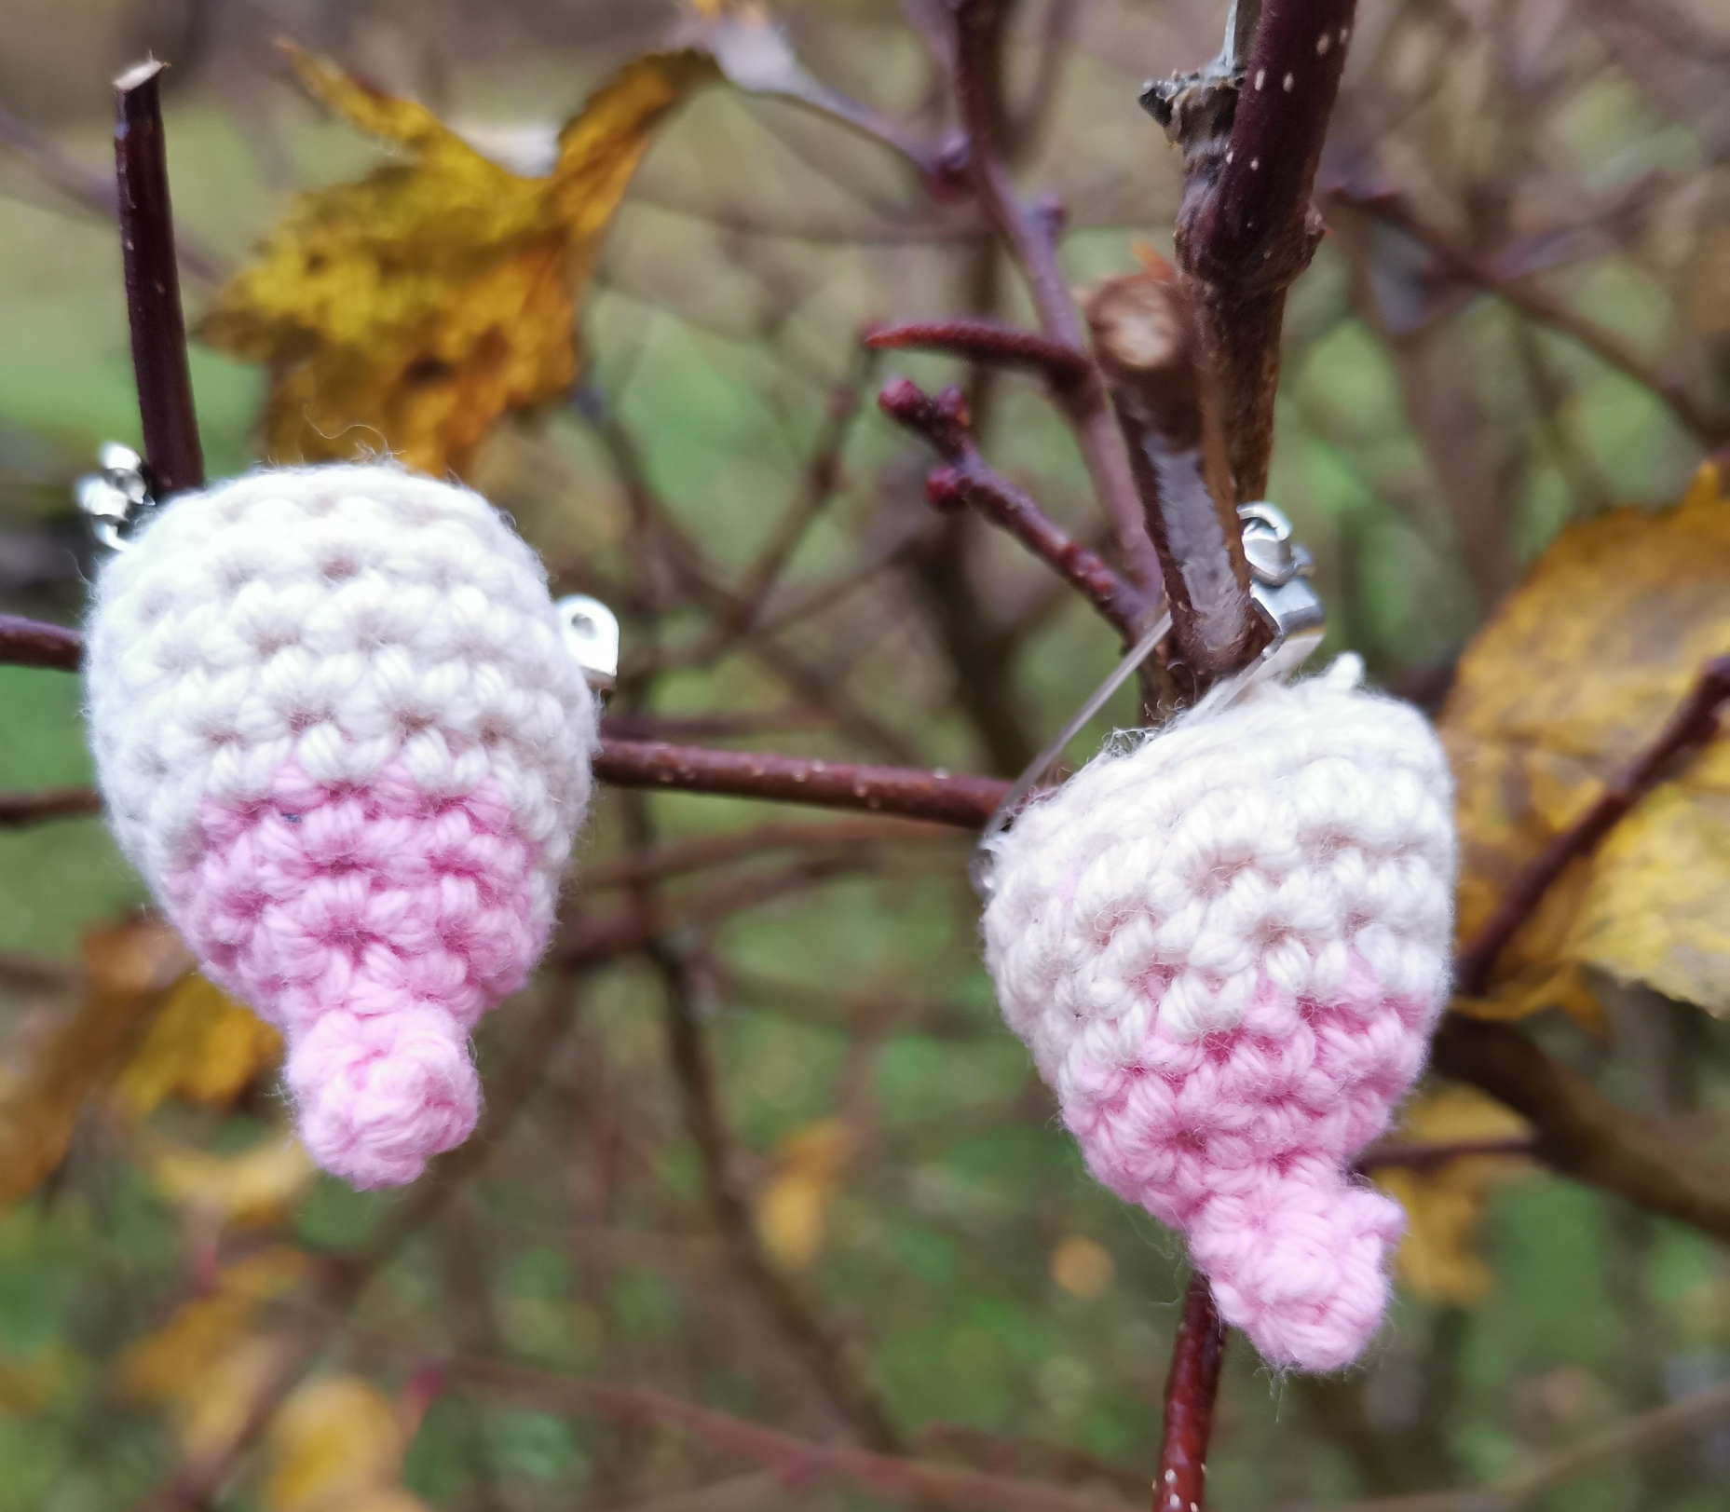
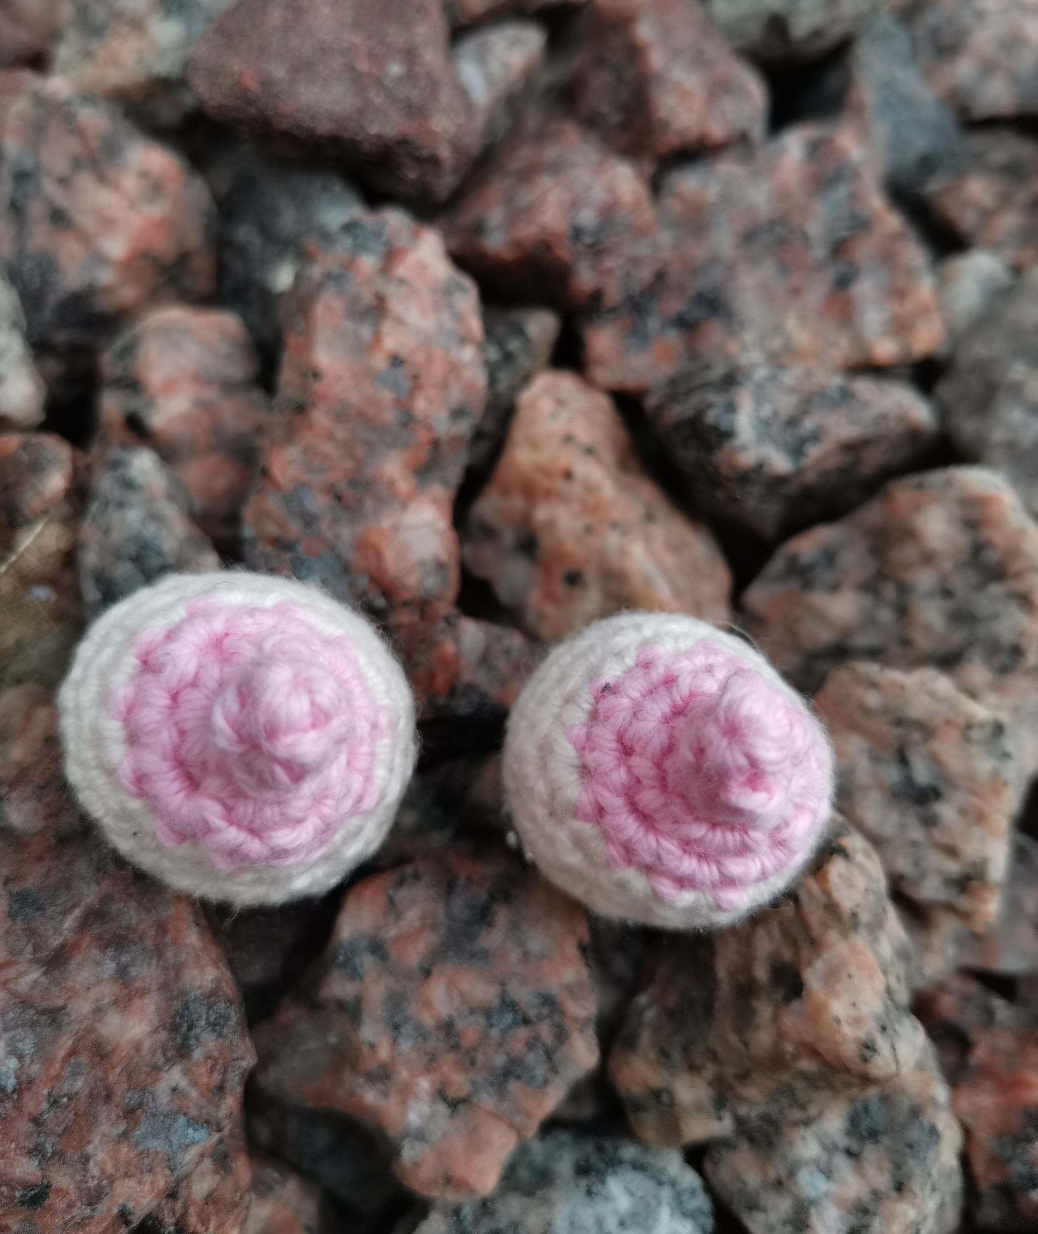
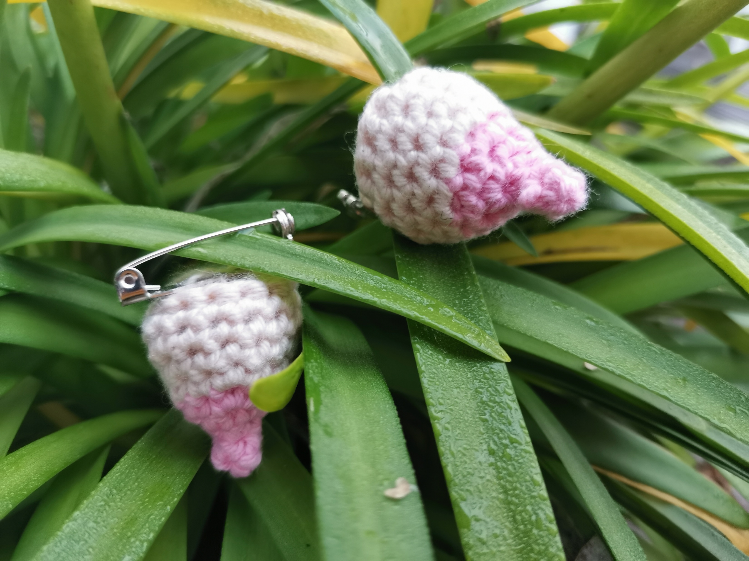
Liikunta ja luonto
Luontokokemukset ja kosketus ympäristöön liikunnan yhteydessä vaikuttavat aistikokemuksiin ja tuovat hyvää oloa.
Luonnon näkeminen, kokeminen ja aktiivinen luonnossa tekeminen lisäävät hyvinvointia monella tapaa. →Hyvinvointivaikutukset tulevat nopeasti ja pysyvät pitkään.
Luonnon (ja liikunnan) hyvinvointivaikutuksia ovat verenpaineen alaneminen, fyysisten oireiden väheneminen, stressin lievittyminen, mielialan kohentuminen.

Slide 15
Mikä sopii minulle?
Joustavuus, lempeys itseä kohtaan ja mahdollisuuksien näkeminen itsensä kurittamisen ja kieltolistojen sijaan.
Mikä on juuri minun arkeeni sopivaa liikuntaa, mistä minä oikeasti pidän?
On tärkeä noudattaa terveydenhuollon ammattilaisten ohjeita.

Slide 16
Arjen hyvinvointitekoja
Muista henkisen hyvinvoinnin ja palautumisen tärkeys.
Toiminta saa olla sopivaa pelkän täydellisen sijaan.
Tee terveys- ja hyvinvointitekoja, koska haluat itsellesi hyvää.
Rintojen omatarkkailu ja mieluisan liikunnan harrastaminen ovat arjen hyvinvointitekoja.

Slide 17
Liikunnallisen elämäntavan yleistymisen arvioidaan voivan vähentää uusia syöpätapauksia Euroopassa jopa 9-19 prosenttia.

Slide 18
Lisää lähteistä:
https://www.kaikkisyovasta.fi/digilehti-artikkeli/liikunnalla-parempaan-hoitotulokseen/
https://www.kaikkisyovasta.fi/digilehti-artikkeli/syopapotilas-ei-kaihda-hikitreenia/
https://www.ukkinstituutti.fi/tietoa_terveysliikunnasta/liikunta_ja_sairaudet/syopa
https://www.kaypahoito.fi/hoi50075#s27
https://www.laakarilehti.fi/tieteessa/katsausartikkeli/liikunnan-vaikutus-syovan-ehkaisyyn-ja-sairastuneiden-kuolleisuuteen/?public=01ad04b97791a9f70e604cb20b5c263a
https://www.slideshare.net/THLfi/tag/kansanterveyspaiva2018
https://www.duodecim.fi/2016/05/24/liikunta-ehkaisee-ainakin-kolmeatoista-syopaa/
PSHP Psykiatria, Elämän tähden, ohje 24.4.2015
https://www.mielenterveystalo.fi/aikuiset/itsehoito-ja-oppaat/oppaat/tietoa_luonnon_hyvinvointivaikutuksista/Pages/luonnon_vaikutus_hyvinvointiin.aspx.
Jemiina Kemppainen Rintojesi terveydeksi –webinaari 2020
https://ukkinstituutti.fi/liike-laakkeena/liikunta-ja-sairaudet/syopa/:
https://www.ilmansyopaa.fi/tunne-syopariskit/liikunta/

Slide 19
Lisää lähteistä:
https://www.cancerresearchuk.org/about-cancer/causes-of-cancer/physical-activity-and-cancer/what-are-the-benefits-of-exercise
https://cancer-code-europe.iarc.fr/index.php/en/ecac-12-ways/physical-activity-recommendation/37-diagnosed-cancer-physically-active
https://www.terveyskyla.fi/kuntoutumistalo/kuntoutujalle/sy%C3%B6p%C3%A4sairaudet/liikunta-ja-sy%C3%B6p%C3%A4/liikunta-on-hy%C3%B6dyksi-sy%C3%B6p%C3%A4%C3%A4n-sairastuneelle
https://www.kaypahoito.fi/nix02277
https://yle.fi/uutiset/3-8676790
https://www.potilaanlaakarilehti.fi/uutiset/liikunta-parantaa-elamanlaatua-syovan-jalkeen/
https://www.potilaanlaakarilehti.fi/uutiset/liikunta-vahentaa-naisten-rintasyovan-vaaraa/
https://www.syopajarjestot.fi/ajankohtaista/tiedotteet/syopaa-sairastavan-kannattaa-lahtea-liikkeelle/
https://www.docrates.com/liikunta-parantaa-syopapotilaan-elamanlaatua-ja-syopalaakkeiden-tehoa/
https://www.kaikkisyovasta.fi/digilehti-artikkeli/liikunnalla-parempaan-hoitotulokseen/
https://syoparekisteri.fi/2019/05/16/potilaan-ika-ja-syovan-levinneisyys-vaikuttavat-rintasyovan-hoitokustannuksiin/

